Slide 1
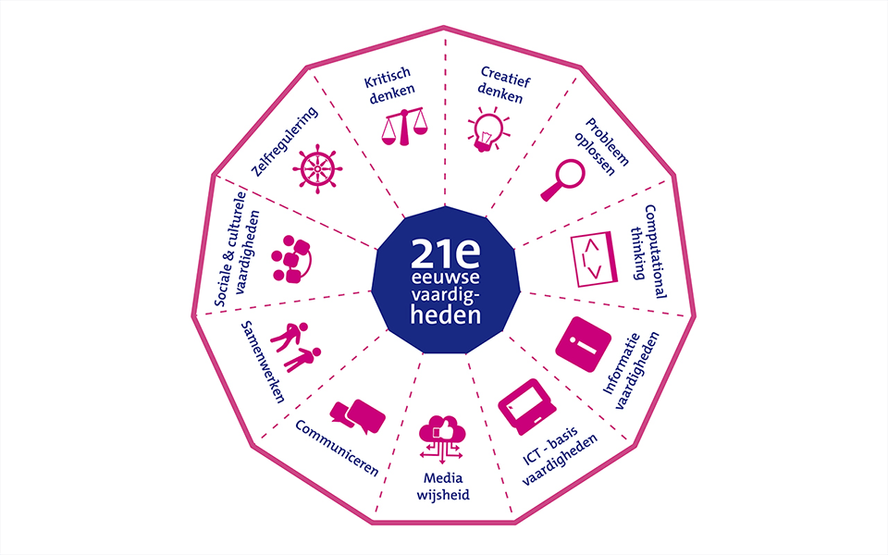
Communicatie

Slide 2
Communicatie
"Het belangrijkste in communicatie is te horen wat niet gezegd wordt.“
Peter F. Drucker Amerikaans management consultant en auteur (1909-)

Slide 3
Wat is communicatie?
Van Dale: uitwisselen van informatie
Signaaluitwisseling waardoor interactie ontstaat tussen de uitwisselaars
De uitwisseling van symbolische informatie, die plaatsvindt tussen mensen die zich bewust zijn van elkaars aanwezigheid, onmiddellijk of gemedieerd. Deze informatie wordt deels bewust, deels onbewust gegeven, ontvangen en geïnterpreteerd.
“Het gebruik van taal (verbaal) en tekens (non-verbaal) voor het inwinnen, het geven en het uitwisselen van informatie met de bedoeling om het menselijk gedrag te beïnvloeden”( Andre M.Nijssen,1998)

Slide 4
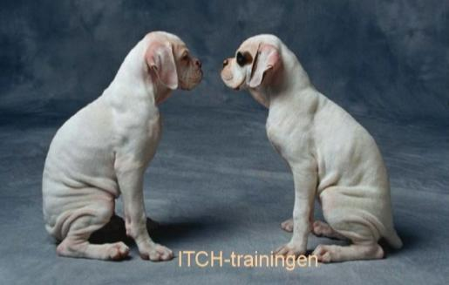
Functies van communicatie
Controle → bv. in een werkgroep wordt iemand aangesproken omdat hij/zij te weinig of te veel doet
Motivatie → bv. elkaar complimenten geven en daarmee motiveren
Uiting van emoties → bv. binnen een groep uit iemand zijn frustraties of zijn positieve gevoelens
Informatie → bv. informatie uitwisselen om tot een goed verslag voor school te komen

Slide 5
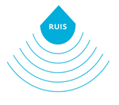
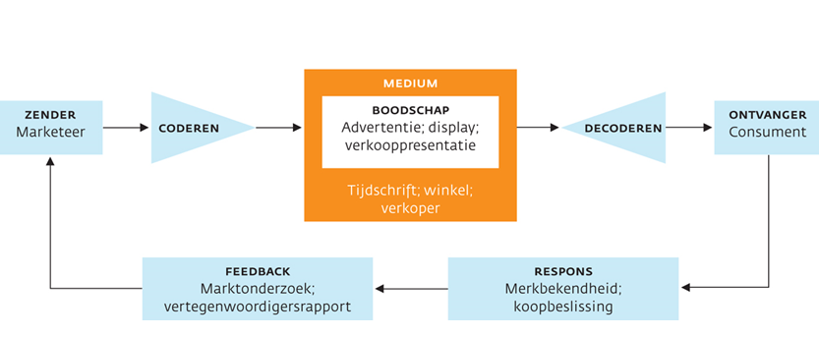
Communicatieproces

Slide 6
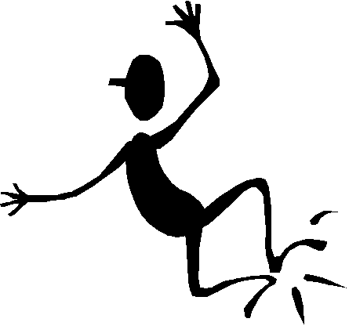
Communicatie
De communicatie tussen mensen in een persoonlijk gesprek bestaat uit:
Verbale communicatie
Non-verbale communicatie
Wat weegt het zwaarst?
Volgens wetenschappers bestaat 20% van de boodschap uit verbale communicatie en 80% uit non-verbale communicatie.

Slide 7
Taal verandert
Spreektaal
Schrijftaal
Whatsapp taal

Slide 8
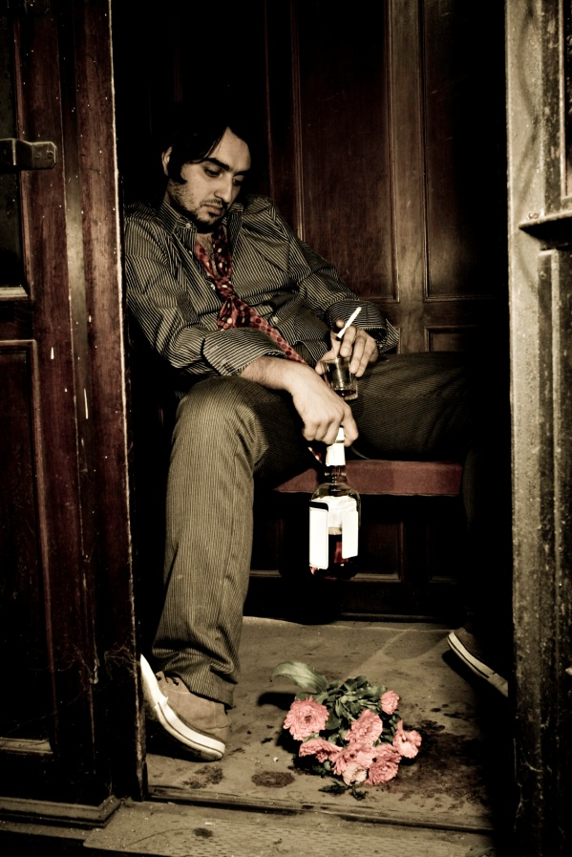
Soorten non-verbale communicatie
Fysieke non-verbale communicatie
Dit is de persoonlijke non-verbale
communicatie.
Het omvat gezichtsuitdrukkingen,
de toon van de stem, tastzin, reuk,
lichaam en bewegingen.

Slide 9
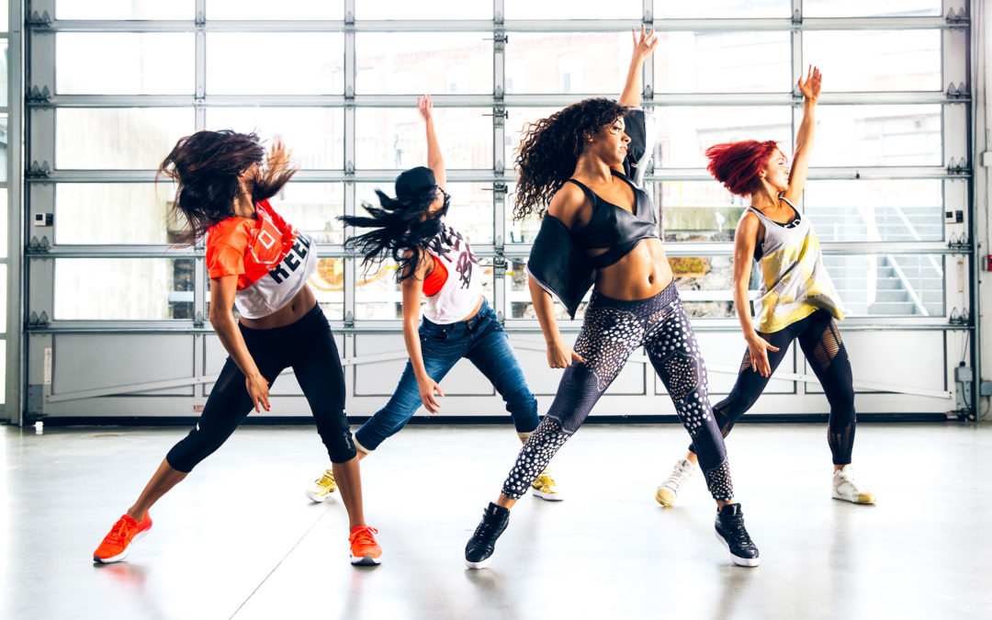
Esthetische non-verbale communicatie
Dit is het type van communicatie die plaatsvindt door middel van creatieve uitingen: spelen van instrumentale muziek, dansen, schilderen en beeldhouwen.

Slide 10
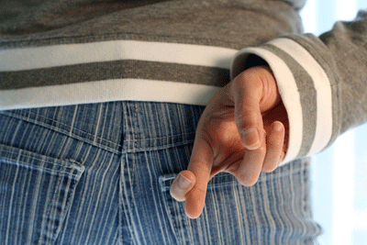
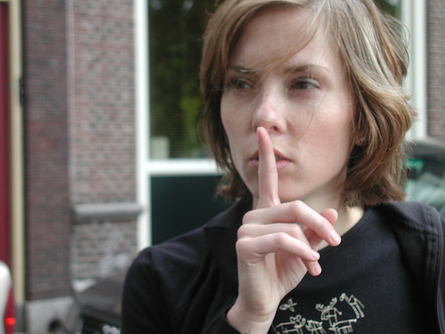
Gebruik van verschillende tekens in non-verbale communicatie

Slide 11
Fysieke aspecten van non-verbale communicatie
Lichaamsbewegingen zoals: Haalt zijn schouders op, Tikken met je voet Trommelen met je vingers Oogbewegingen zoals knipogen Gezichtsuitdrukkingen en gebaren Ruimtegebruik: Het gebruik van ruimte voor privacy Haptiek: Aanrakingen Ooggebruik: Contact met de ogen Reukzin: Gebruik van geur | Gebruik van stem: Toon van je stem, hoogte, snelheid Geluid symbolen: grommen, mmm, eh, ah, uh-huh, mompelen Stilte: pauzeren, wachten, geheimhouding Houding: positie van het lichaam, houding Versiering: Kleding, sieraden, kapsel Locomotie: Wandelen, hardlopen, onthutsend, mank lopen

Slide 12
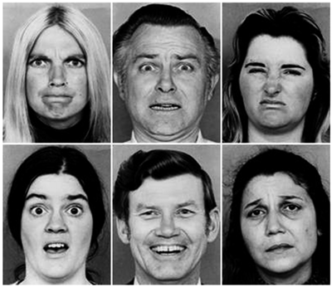
Aangeboren of aangeleerd?
De zes basisemoties volgens Ekman: boosheid, angst, walging, verbazing, vreugde en verdriet

Slide 13
Tekens
De betekenis van tekens hangt af van de waarde die mensen er aan hechten
Zelfde teken…

Slide 14
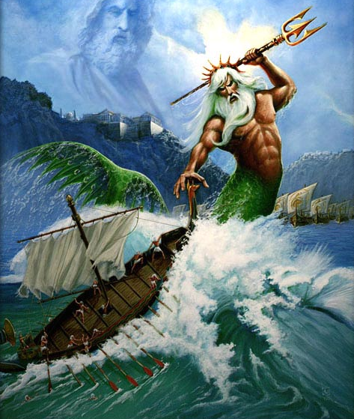
Andere betekenis…
Griekse God
Duivel

Slide 15
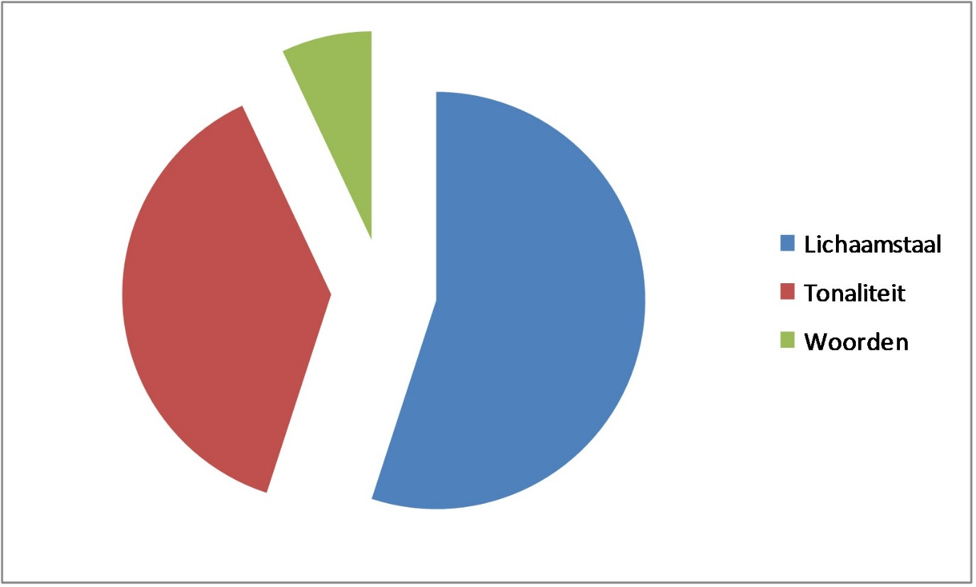
Conclusie
Non-verbale communicatie is van groot belang gezien het gros van de communicatie non-verbaal is.
Het wekt vertrouwen op maar pas op met misverstanden!

Slide 16
Opdracht
Hoe communiceert jullie onderneming?
Ontwikkel een ‘teken’ oftewel een logo voor jullie onderneming die communiceert over jullie missie en visie

